Slide 1
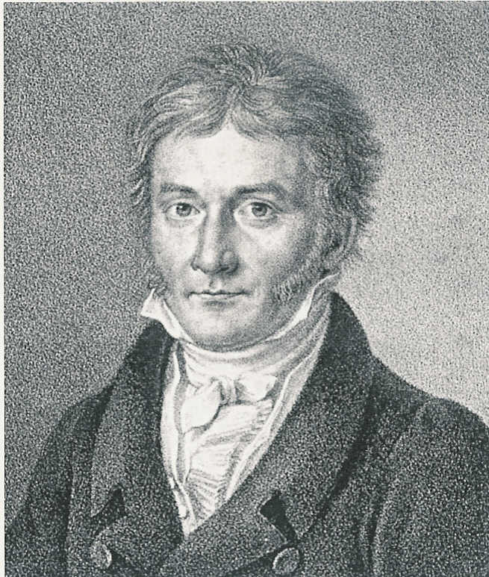
КАРЛ ФРИДРИХ ГАУСС (1777-1855)
Чикей
Эртине, 1Е21

Slide 2
Математические вычисления заменили Гауссу обычные детские игры. Он делил единицу на все простые числа р из первой тысячи подряд, подмечая, что десятичные знаки рано или поздно начинают повторяться. Рассмотрев большое количество примеров, Гаусс доказал, что число цифр в периоде не превосходит р — 1 и всегда является делителем р — 1. Он интересовался случаями, когда период в точности равен р — 1, и это постепенно привело его к первому открытию

Slide 3
Ученый доказал, что правильный n-угольник, где n —число простое, может быть построен циркулем и линейкой в том, и только в том, случае, когда п имеет вид 22 + 1. Например, если k = О, 1, 2, 3, то правильные трех-, пяти-, семнадцати- и 257-угольники можно построить циркулем и линейкой, а семиугольник -нельзя. Еще древние математики (в их числе Архимед) умели строить циркулем и линейкой правильные n-угольники при п = 3, 4, 5, 6 и вообще при п = 2"; 2"*3; 2"*5; 2**15, и только такие. Ученые безуспешно пытались построить правильный семиугольник, девятиугольник. А Гаусс дал полное решение проблемы, над которой трудились ученые в течение 2 тыс. лет.

Slide 4
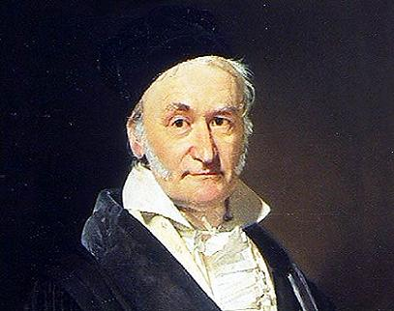
С этого момента девятнадцатилетний Гаусс окончательно решил заниматься математикой (до этого он не мог сделать выбор между математикой и филологией). И всего через 9 дней в его дневнике появляется запись о втором открытии. Гаусс доказал так называемый квадратичный закон взаимности-один из основных в теории чисел. Этот закон открыл еще Л. Эйлер, но доказать его не смог.

Slide 5
С именем К.Ф. Гаусса связаны многие замечательные страницы в истории математики. Он дал доказательство основной теоремы алгебры (всякое алгебраическое уравнение с действительными коэффициентами имеет корень). Гаусс создал теорию поверхностей. До него были изучены геометрии только на двух поверхностях: на плоскости (планиметрия Евклида) и на сфере (сферическая геометрия). Гаусс нашел способ построения геометрии на любой поверхности, определил, какие линии играют на поверхности роль прямых, как мерить расстояния между точками на поверхности и т.д. Теория Гаусса получила название внутренней геометрии. Он не опубликовал своих работ по неевклидовой геометрии и теории эллиптических функций. Эти результаты были открыты заново его младшими современниками: русским математиком Н.И. Лобачевским и венгерским математиком Я. Больяй-в первом случае и норвежским математиком Г. X. Абелем и немецким математиком К. Г. Якоби-во втором.

Slide 6
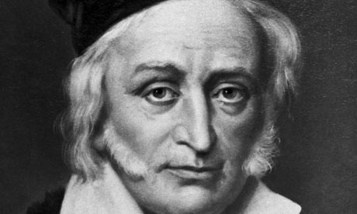
Гаусс занимался также астрономией, электромагнетизмом. Ему удалось вычислить орбиту малой планеты (астероида) Цереры. Решение этой сложной задачи принесло ученому известность, и он был приглашен заведовать кафедрой математики и астрономии, с которой была связана должность директора Гет-тингенской обсерватории. Этот пост Гаусс не покидал до конца жизни. Результаты своих исследований по астрономии Гаусс объединил в фундаментальном труде «Теория движения небесных тел».

